Slide 1
Strach ma wielkie oczy, czyli prosty język na polskiej uczelni
Monika Kresa, Uniwersytet Warszawski
4 grudnia 2024 r.

Slide 2
Co to jest prosty język?

Slide 3
Prosty język
TAK
NIE
sposób komunikacji w układzie nierównorzędnym (np. między uczelnią a osobami studiującymi)
odmiana języka oficjalnego
jeden ze stylów użytkowych polszczyzny (pododmiana stylu urzędowego)
sposób komunikacji między specjalistami
odmiana języka potocznego
styl, który zastąpi nam wszystkie inne style polszczyzny

Slide 4
Gdy czytamy tekst napisany w prostym języku, to:
rozumiemy go po pierwszej lekturze
z łatwością znajdujemy w nim potrzebne informacje
nie popełniamy błędów, gdy musimy zrobić coś na jego podstawie
ISO 24495-1:2023 Plain language

Slide 5
Polski standard prostego języka

Slide 6

Prosty język – ustandaryzowane zasady

Slide 7
1. Określ odbiorcę i cel tekstu
Skup się na celu tekstu i potrzebach odbiorcy – zastanów się, jakich informacji potrzebuje i które z nich są dla niego najważniejsze.
Zdecyduj, czy piszesz do fachowca, laika czy osoby, której kompetencji nie znasz. Pomoże Ci to właściwie zredagować tekst.

Slide 8
2. Zadbaj o układ i kompozycję (1)
Oceń kompozycję i warstwę graficzną:
A. Podaj tylko te informacje, które są istotne dla odbiorcy i zgodne z celem tekstu. Nie podawaj informacji zbytecznych, pobocznych.
B. Uporządkuj informacje w kolejności istotnej z perspektywy odbiorcy – najważniejsze umieść na początku.

Slide 9
2. Zadbaj o układ i kompozycję (2)
C. Podziel tekst na akapity (jeden akapit = jeden wątek).
Dobry akapit składa się z trzech do pięciu krótkich zdań.

Slide 10
2. Zadbaj o układ i kompozycję (3)
D. Jeśli tekst jest długi, zastosuj na przykład:
  nagłówki,
  listy,
  wypunktowania,
  wyróżnienia graficzne.
Jeśli tekst jest krótki, wystarczy, że podzielisz go na akapity.

Slide 11
3. Dobierz odpowiednie słownictwo (1)
A. Dostosuj słownictwo do odbiorcy, do którego kierujesz tekst.
Fachowiec nie potrzebuje wyjaśnienia każdego terminu, laik może mieć dużą trudność w rozumieniu terminów z Twojej branży. Zachowaj szczególną ostrożność przy tekstach kierowanych do dużych grup nieznanych Ci odbiorców. Załóż, że dominują tam laicy.

Slide 12
3. Dobierz odpowiednie słownictwo (2)
B. Dla odbiorcy trudne mogą być na przykład:
terminy specjalistyczne i słownictwo fachowe (np. klauzula abuzywna, marża),
słowa rzadkie: erudycyjne (np. bowiem, weryfikować),
książkowe (np. jednakowoż), przestarzałe (np. iż),
rzeczowniki abstrakcyjne i odczasownikowe (kończą się na -anie, -enie, -cie, -acja, -sja, -zja, -ość, np. wnioskowanie, implementacja, weryfikowalność),

Slide 13
3. Dobierz odpowiednie słownictwo (3)
wyrazy modne i nadużywane (np. dedykowany, innowacyjny, unikalny),
słabo przyswojone wyrazy pochodzenia obcego (np. case, challenge),
rzadkie skróty i skrótowce (np. PKB, CEIDG),
elementy stylu urzędowego (np. niniejszym informuję, w przedmiotowej sprawie, dzień dzisiejszy).

Slide 14
3. Dobierz odpowiednie słownictwo (4)
C. Co możesz zrobić z trudnymi słowami:
  usuń je, jeśli nie wnoszą nowej treści,
  zastąp prostszymi, częściej używanymi odpowiednikami,
  wyjaśnij je za pomocą słów typowych dla codziennej komunikacji,
  podaj przykład zjawiska, które kryje się pod terminem,
  podawaj konkrety (nazwa instytucji zamiast właściwy organ, tytuł dokumentu zamiast stosowna ustawa).

Slide 15
4. Używaj jasnej, naturalnej składni (1)
A. Twórz krótkie zdania, najlepiej liczące ok. 20 wyrazów.
B. Stosuj zasadę: jedno zdanie = jedna myśl.
C. Używaj zdań twierdzących (np. zapłać w wyznaczonym czasie), a nie przeczących (np. nie spóźniaj się z opłatą).

Slide 16
4. Używaj jasnej, naturalnej składni (2)
ujawniaj się jako nadawca tekstu, stosuj osobowe formy czasowników (np. wykonałem, analizujemy, podjęliśmy, prześlemy),
unikaj form bezosobowych: zakończonych na -no, -to (np. podjęto, wykonano) i form typu zaleca się,

Slide 17
4. Używaj jasnej, naturalnej składni (3)
używaj strony czynnej, a stronę bierną (np. dokumenty zostały wysłane) zarezerwuj dla sytuacji, w których jest ona naprawdę niezbędna,
unikaj imiesłowów zakończonych na -ąc, -łszy, -wszy (np. nawiązując, poszedłszy, złożywszy).

Slide 18
4. Używaj jasnej, naturalnej składni (4)
E. Unikaj podwójnej negacji (np. nie możemy Ci tego nie powiedzieć).
F. Usuń nadmiar rzeczowników:
  zamień rzeczowniki odczasownikowe na czasowniki (w celu złożenia na aby złożyć),
  zamień konstrukcje analityczne na czasowniki (np. dokonać oceny na ocenić),
  rozbij łańcuchy dopełniaczowe, czyli ciągi rzeczowników, które odpowiadają na pytania kogo? czego? (np. umożliwienie spłaty raty kredytu zamień na może Pan spłacić ratę kredytu).

Slide 19
5. Sprawdź swój tekst
A. Upewnij się, że tekst jest poprawny językowo i merytorycznie.
B. Sprawdź tekst pod kątem zrozumiałości. Możesz to zrobić na przykład tak:
  użyj elektronicznych narzędzi do oceny zrozumiałości tekstu, używanych
  w Twojej firmie lub dostępnych na rynku,
  jeśli możesz, skonsultuj tekst zarówno ze specjalistami, jak i niespecjalistami
  w danej dziedzinie, a także z osobami ze szczególnymi potrzebami komunikacyjnymi,
  jeśli możesz, zorganizuj badania fokusowe.

Slide 20
6. Zachowaj zdrowy rozsądek
Pamiętaj, że język jest żywy, a nasze zasady mają Ci pomagać, a nie Cię ograniczać. Stosuj je z wyczuciem:
zdanie, które ma 19 słów, nie zawsze będzie lepsze od tego, które liczy ich 21,
strona bierna czasami jest potrzebna, a nawet niezbędna,
nie usuwaj wszystkich imiesłowów zakończonych na -ąc, -wszy, -łszy czy wszystkich form na -anie, -enie,
znajdź równowagę w stosowaniu wyróżnień graficznych – ich nadmiar może utrudniać lekturę.

Slide 21

2010
Ministerstwo Rozwoju Regionalnego
Uniwersytet Wrocławski

Slide 22
Kto stawia na prosty język?
banki (np. mBank, ING, PKO BP, Santander, PKO SA)
ubezpieczyciele (np. ZUS, PZU)
transport (np. PKP Intercity, Tramwaje Warszawskie)
urzędy (np. Urząd Miasta Stołecznego Warszawy, Urząd Miasta Poznania)
ministerstwa (np. Ministerstwo Funduszy Unijnych)
wiele, wiele innych

Slide 23
Czy rzeczywiście strach ma wielkie oczy?

Slide 24

Łyżka dziegciu (1)

Slide 25
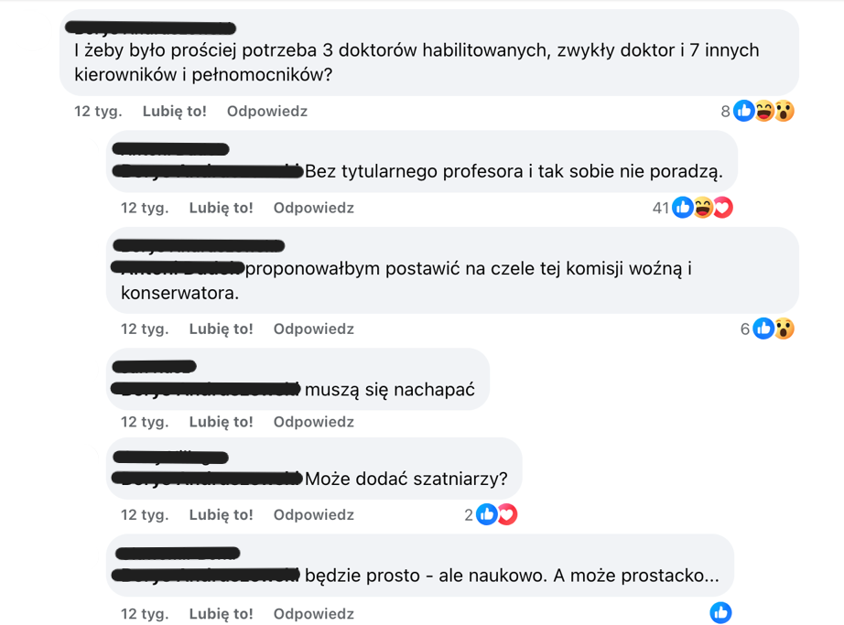
Łyżka dziegciu (2)

Slide 26
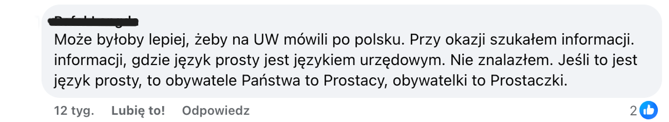
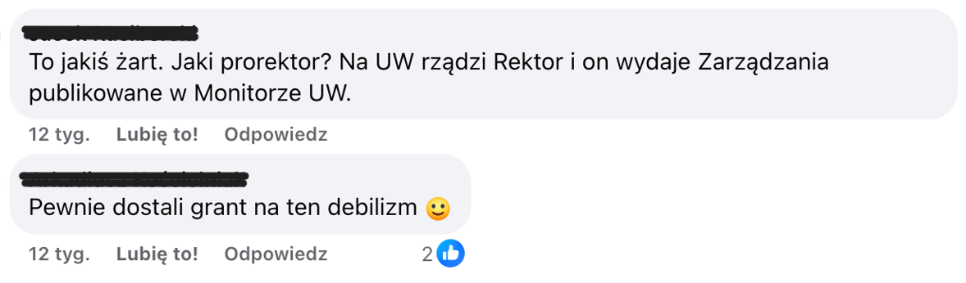
Łyżka dziegciu (3)

Slide 27
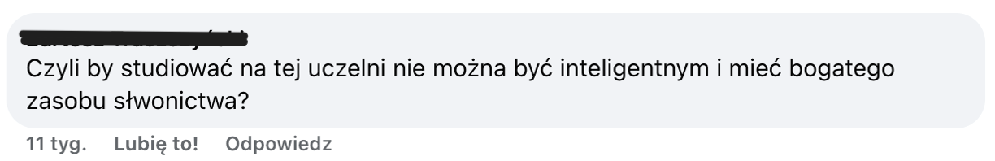
Łyżka dziegciu (4)

Slide 28
Czy to w ogóle jest potrzebne?

Slide 29
Zalew informacyjny
Każdego dnia dociera do nas około pięć razy więcej informacji niż w 1986 roku! To jest sto siedemdziesiąt pięć gazet przeczytanych od deski do deski każdego dnia. W samym wolnym czasie „wchłaniamy” około 34 gigabajtów danych.
Miłosz Brzeziński, „Wy wszyscy moi ja. Czyli nowe podejście do produktywności, wprowadzania zmian w życiu i budowania własnej efektywności”, Warszawa 2016, s. 164

Slide 30
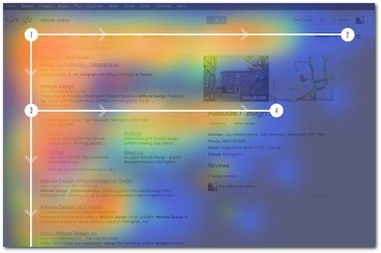
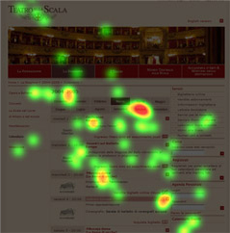
Jak czytamy?

Slide 31
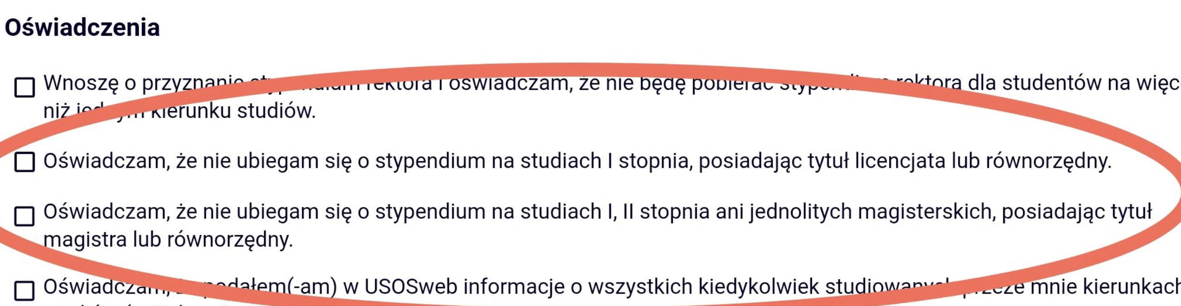
Wniosek o stypendium rektora

Slide 32
Decyzja o nieprzyjęciu na studia
POUCZENIE
Od niniejszej decyzji przysługuje odwołanie do Rektora Uniwersytetu Warszawskiego w terminie 14 dni od daty jej doręczenia. Odwołanie wnosi się za pośrednictwem Komisji Rekrutacyjnej Wydziału Polonistyki. Odwołanie powinno w szczególności zawierać wskazanie przepisów, które zostały naruszone, wraz ze zwięzłym uzasadnieniem zarzutów. Przed upływem terminu do wniesienia odwołania strona może zrzec się prawa do wniesienia odwołania. Z dniem doręczenia Komisji Rekrutacyjnej Wydziału Polonistyki oświadczenia o zrzeczeniu się prawa do wniesienia odwołania decyzja staje się ostateczna i prawomocna. Strona nie będzie mogła zaskarżyć decyzji do Wojewódzkiego Sądu Administracyjnego w Warszawie.

Slide 33
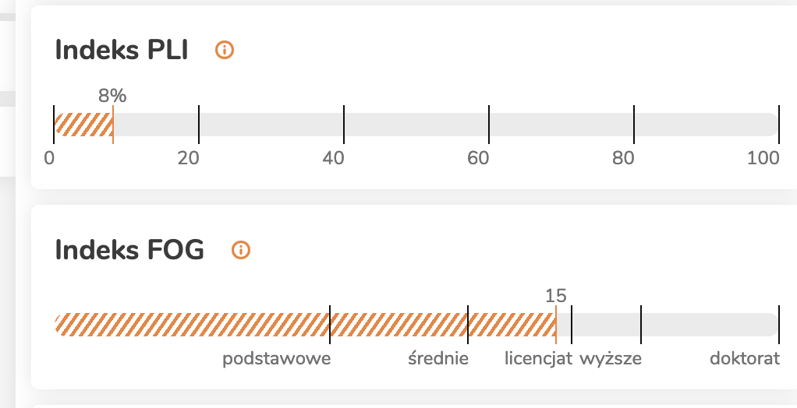
Tekst w procentach – aplikacja Logios (1)

Slide 34
Co może Pani zrobić? (1)
Od tej decyzji może się Pani odwołać do Rektora Uniwersytetu Warszawskiego.
Ma Pani na to 14 dni. Czas ten liczy się od daty, gdy decyzja została Pani doręczona.
Odwołanie powinna Pani złożyć za pośrednictwem Komisji Rekrutacyjnej Wydziału Polonistyki.
W odwołaniu musi Pani napisać, które przepisy naruszyliśmy, oraz uzasadnić swój wniosek.

Slide 35
Co może Pani zrobić? (2)
Może się Pani zrzec prawa do złożenia odwołania. Aby to zrobić, powinna Pani złożyć wniosek w tej sprawie do Komisji Rekrutacyjnej Wydziału Polonistyki.
W dniu, w którym złoży Pani taki wniosek, decyzja stanie się prawomocna. Nie będzie Pani mogła wówczas zaskarżyć decyzji do Wojewódzkiego Sądu Administracyjnego w Warszawie.

Slide 36
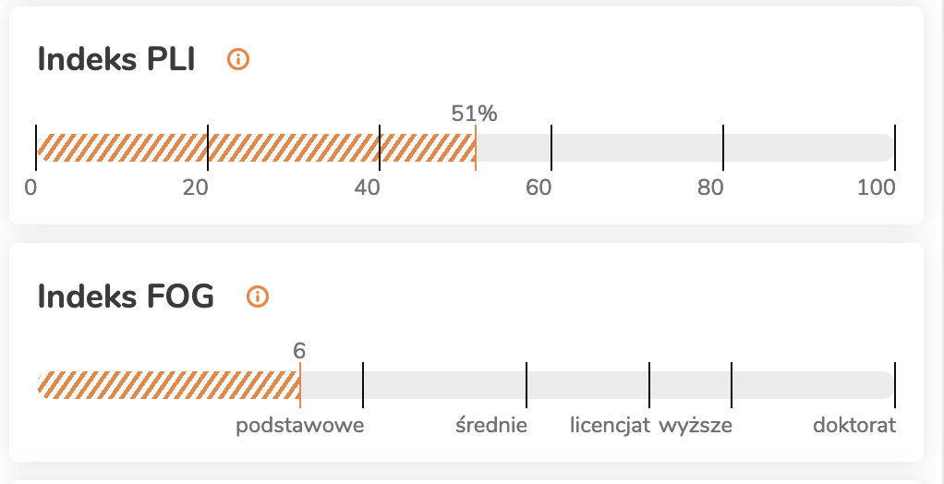
Tekst w procentach – aplikacja Logios (2)

Slide 37

Patronaty

Slide 38
Dziękuję za uwagę!
Fundacja Instytut Rozwoju Regionalnego
ul. Świętokrzyska 14, 30-015 Kraków
biuro@firr.org.pl
Utilitia Sp. z o.o
ul. Świętokrzyska 14, 30-015 Kraków
biuro@utilitia.pl
XVIII Konferencja Pełno(s)prawny Student
Centrum Konferencyjno-Hotelowe
ul. Wybickiego 3b w Krakowie
4 grudnia 2024 r.

